Slide 1
ELABORACIÓN DE DICTÁMENES
Flor de María Salazar

Slide 2
Definición diccionario RAE
Dictamen: Del lat. dictāmen.
Opinión y juicio que se forma o emite
sobre algo.

Slide 3
Fundamento Legal
Constitución Política de la República.
Artículo 176. Presentación y discusión. Presentado para su trámite un proyecto de ley, se observará el procedimiento que prescribe la Ley Orgánica y de Régimen Interior del Organismo Legislativo. Se pondrá a discusión en tres sesiones celebradas en distintos días y no podrá votarse hasta que se tenga por suficientemente discutido en la tercera sesión. Se exceptúan aquellos casos que el Congreso declare de urgencia nacional con el voto favorable de las dos terceras partes del número total de diputados que lo integran.

Slide 4
Ley Orgánica del Organismo Legislativo
Artículo 39. Dictámenes e Informes. Las comisiones deberán presentar a consideración del Pleno del Congreso los informes o dictámenes que les sean requeridos, teniendo en cuenta que su principal objeto es ilustrar al Pleno con sus conocimientos y los estudios que hayan hecho del asunto. A su informe o dictamen, la comisión debe adjuntar el respectivo proyecto de decreto o resolución, cuando así proceda.

Slide 5
Ley Orgánica del Organismo Legislativo
ARTÍCULO 40. Plazo para rendir Dictámenes. Las comisiones están obligadas a rendir los dictámenes en el plazo que no exceda de cuarenta y cinco días hábiles contados a partir de la fecha en que reciban los expedientes de que se trate, salvo que justifique la prórroga de dicho plazo mediante informe que deberá presentarse al Pleno y aprobado por éste.
En caso de no ser aprobada la prórroga por el pleno, la comisión deberá emitir su dictamen o informe en un plazo improrrogable de diez días, contados a partir del rechazo de la prórroga.

Slide 6
Ley Orgánica del Organismo Legislativo
Artículo 41. Formalidades en los dictámenes e informes. Siempre que una Comisión emita un dictamen o informe, lo entregará a la Dirección Legislativa por medios escritos y electrónicos, exclusivamente en formato con texto editable, adjuntando al mismo los antecedentes que sirvieron de base para su elaboración, para que ésta, por medio de la Secretaría, le dé el trámite correspondiente en las sesiones plenarias.
El dictamen o informe contendrá las firmas de los miembros de la comisión; si alguno de sus miembros no estuviere de acuerdo parcial o totalmente con el dictamen o proyecto, lo firmará, dejando constancia de su desacuerdo mediante voto razonado.
En todo caso, los dictámenes o informes deberán ser aprobados por la mayoría absoluta de los miembros de la comisión.
Los diputados que no hayan firmado el dictamen ni razonado su voto, podrán explicar en el Pleno la razón por la que no firmaron. Los dictámenes e informes deberán contener la fecha y lugar de su emisión.

Slide 7
Ley Orgánica del Organismo Legislativo
Artículo 42. Dictámenes e informes defectuosos. Cuando el Pleno del Congreso considere que un dictamen o informe está incompleto o defectuoso, podrá disponer que vuelva a la misma o a otra comisión para que sea ampliado el dictamen o sujeto a nuevo estudio el asunto. El dictamen o informe deberá ser sometido nuevamente a conocimiento del Pleno del Congreso dentro del plazo máximo que para el efecto establece el artículo cuarenta de esta ley.

Slide 8
El Dictamen es la materia prima necesaria para las decisiones en el pleno, las Comisiones de Trabajo emiten dictámenes de diferentes tipos:
Dictámenes Legislativos.
Dictámenes de Comisiones Pesquisidoras.
Dictámenes de Comisiones de Investigación.
Otros por designación del Pleno.

Slide 9
Esencia de las Comisiones de Trabajo:
Especialización por temas y división de la carga de trabajo.
194 Iniciativas de Ley.
36 Puntos Resolutivos.
54 Acuerdos.
5 Interpelaciones de 80 preguntas cada una.

Slide 10
Dictamen Legislativo
El Dictamen Legislativo es más que una opinión, pues está vinculado directamente a una decisión política.
Es una opinión vinculante, pues el Pleno del Congreso debe pronunciarse al respecto, aunque no este obligado a aceptar la posición de la comisión dictaminadora.

Slide 11
Clases de Dictámenes
Dictamen vinculante y no vinculante.
Dictámenes obligatorios y opcionales.
Dictámenes Legislativos: obligatorios pero no vinculantes.

Slide 12
Clases de Dictámenes Legislativos
Dictamen Favorable
Parcial, Enmiendas de comisión.
Total, acompaña proyecto de decreto.
Dictamen Negativo o Desfavorable
Dictamen Conjunto
Dictamen Simultáneo
Dictamen Defectuoso o Incompleto

Slide 13
Dictamen Negativo
Razones de orden político.
Razones de orden constitucional.
Por romper la armonía del ordenamiento jurídico.
Por incumplimiento de los criterios para la emisión de dictámenes.

Slide 14
Dictamen Defectuoso o Incompleto
Por falta de los razonamientos de la comisión.
Por falta de firmas de los diputados.
Por falta del proyecto de decreto.
Error en la identificación de la iniciativa.
Carencia de los elementos complementarios del proyecto.(Vgr. Presupuesto).
Error en la identificación de la ley que se reforma o deroga.
Ausencia de las opiniones solicitadas.

Slide 15
Criterios para la Elaboración de Dictámenes
Oportunidad,
Precisión,
Sencillez,
Claridad,
Certeza,
Congruencia,
Orden,
Concordancia, y
Viabilidad.

Slide 16
Requisitos de Fondo
1. Consideraciones sobre la constitucionalidad del proyecto.
2. Estudio de concordancia con el ordenamiento jurídico.
3. Estudio de congruencia del proyecto consigo mismo.
4. Técnica Legislativa.
5. Estudio de estilo.
6. Análisis de impacto de la ley.
7. Análisis de viabilidad.
8. Procedencia o no procedencia, tratados internacionales.
9. El proceso que debe seguir su trámite.

Slide 17
Técnica Legislativa
Las reglas de estructura, redacción y presentación de los proyectos de ley.
La redacción de normas para ser vigentes debe tener la condición de imperativo-atributivas.
Implica la correcta formulación de proposiciones normativas, para que puedan convertirse en normas positivas y vigentes.

Slide 18
Requisitos de Forma
Identificación de la iniciativa o del documento que se esta dictaminando y del ponente.
Correlativo de la iniciativa.
Identificación de la comisión que est´´a dictaminando.
Consideraciones de la comisión.
Conclusiones de la comisión
Propuesta de decisión.
Firmas de los miembros de la comisión.
Lugar y fecha.
Antecedentes.

Slide 19
Formalidades de Presentación
Presentación ante la Dirección Legislativa.
Formato impreso y en soporte electrónico.
Entrega de los antecedentes.

Slide 20
Plazos
Plazo legal 45 días hábiles.
Prórroga hasta por 45 días mas.
En caso de que el Pleno no apruebe la prórroga el dictamen deberá ser entregado en un plazo máximo de 10 días.
En caso de no emisión de dictamen se remite a otra comisión el plazo es de 30 días.

Slide 21
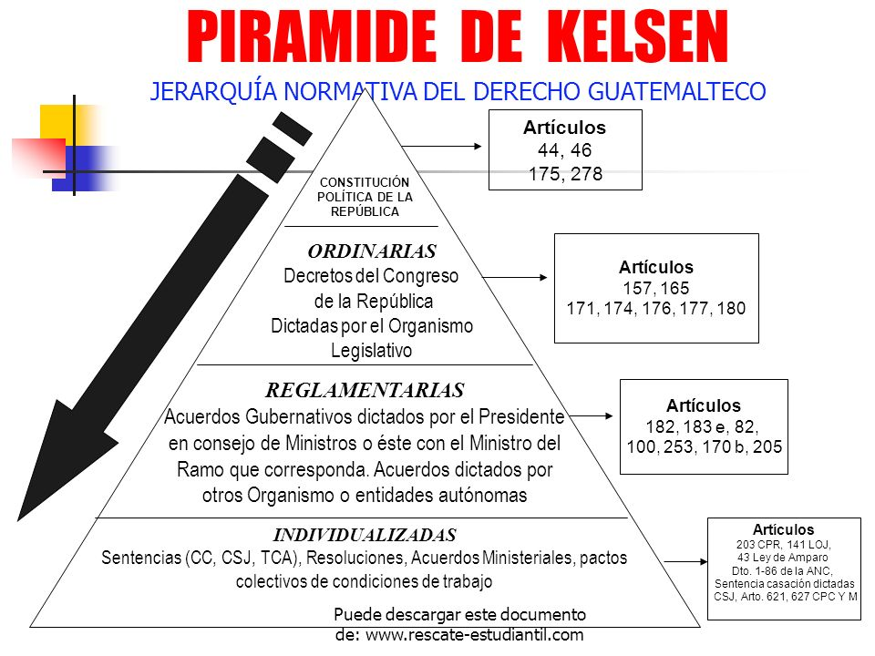
La Investigación, el Estudio de Antecedentes
Análisis Normativo.

Slide 22
Doctrina,
Opiniones,
Citaciones e invitaciones,
Solicitud de opiniones,
Seminarios y otros eventos.

Slide 23
Atribuciones de la Comisión
Enmiendas de comisión.
Audiencia al Ponente.

Slide 24
Planificación de la Investigaciónxp
Cronograma de actividades para el dictamen a la iniciativa 1234
ACTIVIDAD | 1ª semana | 2ª. semana | 3ª. semana | 4ª. semana | 5ª. semana | 6ª. semana | 7ª. semana | 8ª. semana | 9ª. semana | 10ª. semana
Evaluación de constitucionalidad del proyecto
Estudio de concordancia con el ordenamiento jurídico
Verificar el nivel normativo y su escala jerárquica
Estudio de congruencia del proyecto consigo mismo
Verificación de leyes que deroga, leyes que reforma
Análisis de técnica legislativa
Estudio del estilo
Análisis del impacto de la ley (económico, político, social)
Procedencia del dictamen
Verificación de requisitos especiales (consulta C.C., opinión Junta Monetaria, opinión del Ejecutivo)
Recabar opinión de entidades públicas (especificar cuáles)
Recabar opinión de entidades privadas. (especificar cuáles)
Realización de eventos públicos, (seminarios, audiencias públicas, etc.)
Presentación de borrador de conclusiones a los miembros de la comisión
Discusión en la comisión
Decisión de la comisión y firma del dictamen
Presentación a la Secretaría del Congreso

Slide 26
Comisión Pesquisidora
Artículo 10 de la Ley en Materia de Antejuicio
Análisis de los Documentos
Solicitar la ratificación de la denuncia o querella
Práctica de diligencias que estime pertinentes
Remisión de informe circunstanciado al Pleno.
Debe observarse siempre el principio de presunción de inocencia.

Slide 27
Contenido disponible en:
«COLECCIÓN PARLAMENTARIA TOMO I»
www.grupolegis.com
grupolegis
grupolegis

